Slide 1
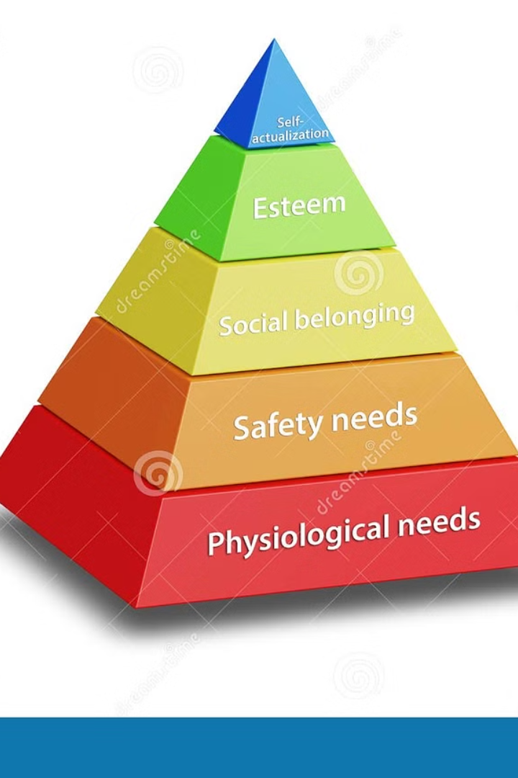

Θεωρίες Αναγκών και Κινήτρων
Οι ανάγκες παίζουν σημαντικό ρόλο στη ζωή και την εργασία. Δύο βασικές θεωρίες εξηγούν τη σημασία τους: η θεωρία του Maslow και του Erikson.
by Stathis Spyropoulos

Slide 2





Η Πυραμίδα του Maslow
Αυτοπραγμάτωση
5
Δημιουργικότητα, πληρότητα και πνευματική ολοκλήρωση.
4
Ανάγκες Εκτίμησης
Αναγνώριση, σεβασμός και προσοχή από τους άλλους.
3
Κοινωνικές Ανάγκες
Ανάγκη για αγάπη και ένταξη σε ομάδα.
2
Ανάγκες Ασφάλειας
Προστασία από απειλές και κινδύνους.
1
Φυσιολογικές Ανάγκες
Τροφή, στέγη και κατοικία είναι οι βασικές ανάγκες επιβίωσης.

Slide 3




Ιεράρχηση Αναγκών κατά Maslow
Ο Maslow υποστηρίζει ότι οι ανάγκες ικανοποιούνται ιεραρχικά. Η κάλυψη των κατώτερων αναγκών είναι προϋπόθεση για την επιδίωξη των ανώτερων.
Κατώτερες Ανάγκες
Φυσιολογικές και ασφάλειας πρέπει να καλυφθούν πρώτα.
Μεσαίες Ανάγκες
Κοινωνικές και εκτίμησης ακολουθούν.
Ανώτερες Ανάγκες
Η αυτοπραγμάτωση είναι το τελικό στάδιο.

Slide 4

Ορισμός Ανάγκης και Κινήτρου
Ανάγκη
Κατάσταση ανισορροπίας στον οργανισμό που προκαλεί έντονη επιθυμία για κάλυψη.
Κίνητρο
Η επιθυμία που ωθεί το άτομο σε δράση για την κάλυψη της ανάγκης.
Ατομική Ιεράρχηση
Κάθε άτομο ιεραρχεί διαφορετικά τις ανάγκες του βάσει προσωπικών αξιολογήσεων.

Slide 5




Θεωρία Ψυχοκοινωνικής Ανάπτυξης του Erikson
Διαδοχικά Στάδια
Η ψυχοκοινωνική ανάπτυξη περνά από συγκεκριμένα στάδια.
Βασική Ανάγκη
Σε κάθε στάδιο κυριαρχεί μία βασική ανάγκη.
Ομαλή Μετάβαση
Η κάλυψη της ανάγκης είναι απαραίτητη για το επόμενο στάδιο.

Slide 6


Θεωρία Erikson: Πρώιμα Στάδια
1
Βασική Εμπιστοσύνη - Δυσπιστία
0-1 έτος: Ανάγκη για εμπιστοσύνη στον κόσμο - άτομο φροντιστής.
2
Αυτονομία - Αμφιβολία
1-2 έτη: Ανάγκη για αυτονομία (έλεγχος των σφιγκτήρων).
3
Πρωτοβουλία - Ενοχή
2-5 έτη: Ανάγκη για εξερεύνηση του κόσμου.

Slide 7


Θεωρία Erikson: Μέσα Στάδια
4
Εργατικότητα - Κατωτερότητα
6-11 έτη: Ανάγκη για παραγωγή έργου και αναγνώριση.
5
Ταυτότητα - Σύγχυση Ταυτότητας
12-20 έτη: Ανάγκη για διαμόρφωση προσωπικής ταυτότητας.
6
Οικειότητα - Απομόνωση
20-30 έτη: Ανάγκη για συντροφικότητα και σημαντικές σχέσεις.

Slide 8

Θεωρία Erikson: Τελευταία Στάδια
7
Δημιουργικότητα - Στείρα Προσέγγιση
30-50 έτη: Ανάγκη για παραγωγικότητα και δημιουργία.
8
Εσωτερική Ακεραιότητα - Απογοήτευση
50+ έτη: Ανάγκη για εσωτερική αυτάρκεια και ικανοποίηση.

Slide 9

Σημασία Κάλυψης Αναγκών
1
Ομαλή Ανάπτυξη
Η κάλυψη αναγκών είναι απαραίτητη για το πέρασμα στο επόμενο στάδιο.
2
Επιπτώσεις Ελλείψεων
Η μη κάλυψη αναγκών μπορεί να προκαλέσει μελλοντικές δυσκολίες.
3
Διαρκής Εξέλιξη
Οι ανάγκες μεταβάλλονται και εξελίσσονται με την ανάπτυξη του ατόμου.

Slide 10





Προέλευση Αναγκών
Ενστικτώδης
Οι ανάγκες έχουν βιολογική βάση.
Φυσιολογική
Συνδέονται με τη λειτουργία του οργανισμού.
Πολιτισμική
Επηρεάζονται από το κοινωνικό περιβάλλον.
Ψυχοκοινωνική
Διαμορφώνονται από ψυχολογικούς και κοινωνικούς παράγοντες.

Slide 11
Συμπεράσματα
Οι θεωρίες του Maslow και του Erikson τονίζουν τη σημασία των αναγκών στην ανθρώπινη ανάπτυξη. Η κατανόηση και κάλυψή τους είναι κρίσιμη για την ευημερία και εξέλιξη του ατόμου.
Ιεράρχηση
Εξέλιξη
Εφαρμογή
Οι ανάγκες ακολουθούν μια ιεραρχική δομή κατά τον Maslow.
Ο Erikson δείχνει πώς οι ανάγκες αλλάζουν στα διάφορα στάδια ζωής.
Η κατανόηση των αναγκών βοηθά στην προσωπική και επαγγελματική ανάπτυξη.

